Slide 1
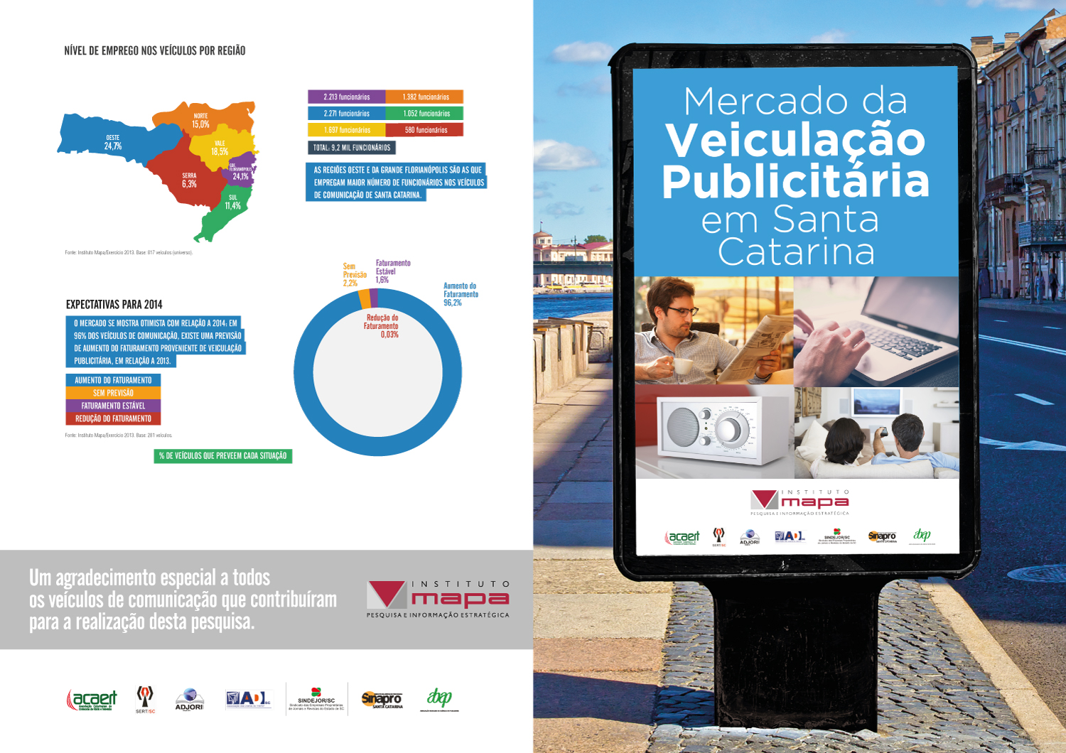
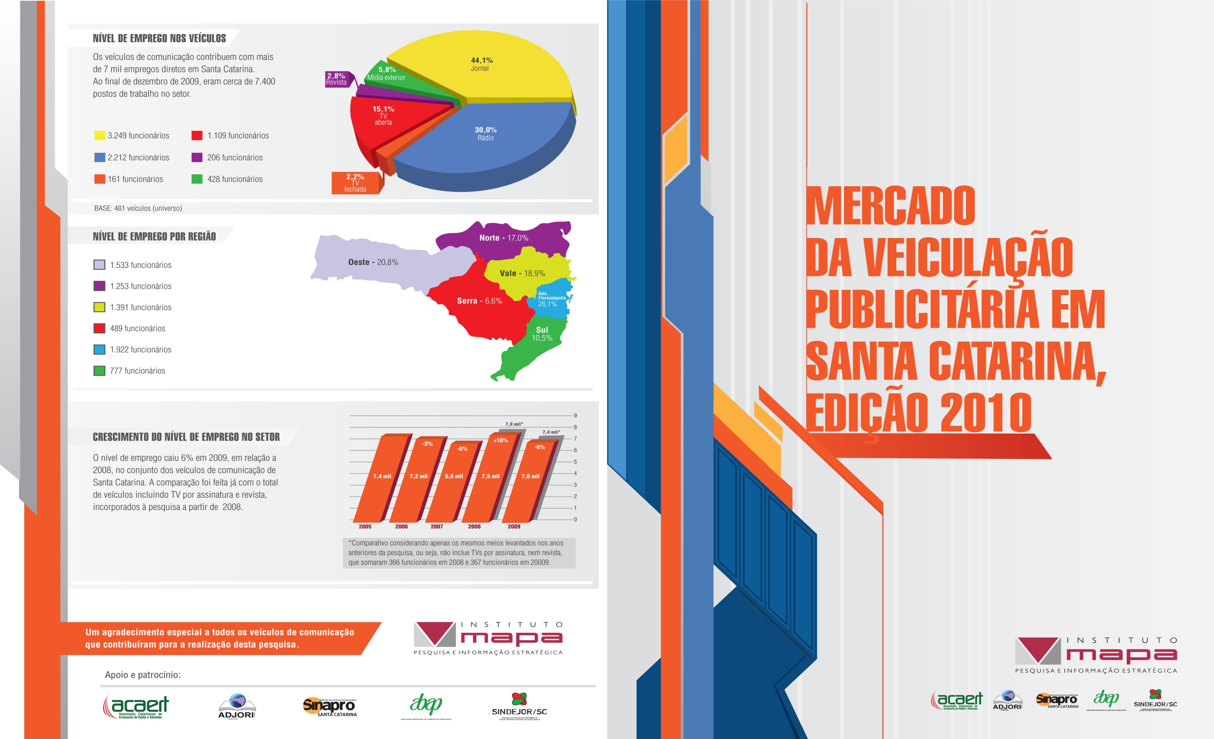



10ª edição
2014
10ª edição - 2014

Slide 2
MERCADO DA VEICULAÇÃO PUBLICITÁRIA
EM SANTA CATARINA, EM 2013
Esta pesquisa, realizada pelo Instituto MAPA, levanta o
volume de faturamento com VEICULAÇÃO PUBLICITÁRIA,
junto aos veículos de comunicação dos meios:
Televisão (aberta e fechada), Rádio, Jornal, Revista, Mídia exterior e Internet,
sediados em Santa Catarina.
No décimo ano consecutivo de sua realização,
esta edição 2014 cobre os dados de 2013.

Slide 3
METODOLOGIA
Pesquisa quantitativa
Universo considerado: 817 veículos atuantes e sediados em SC
Coleta de dados: março a maio de 2014
Questionários de auto-preenchimento
Com estimativas dos dados dos não respondentes
para obtenção do volume total de investimentos
Amostra final (retorno obtido): 281 veículos
Detentores de 81% do faturamento
estimado para o universo
Bases para estimativas dos não respondentes:
meio
porte
região
respostas em anos anteriores
crescimento médio do meio
nº de funcionários

Slide 4
Valor da Veiculação Publicitária
em Santa Catarina em 2013
Os veículos de comunicação catarinenses alcançaram
R$ 1,183 bilhão
de faturamento com veiculação publicitária, em 2013,
segundo estimativas do Instituto MAPA,
calculadas a partir dos 281 veículos respondentes.
O meio TELEVISÃO detém a maior fatia desse mercado.
Fonte: Instituto Mapa
Exercício 2013

Slide 5
E como este bolo de veiculação publicitária catarinense ficou dividido entre os diferentes meios de comunicação?
R$ 1,183
bilhão
Fonte: Instituto Mapa
Exercício 2013

Slide 6
Veiculação Publicitária
em Santa Catarina em 2013 - % dos meios
INTERNET
0,6%
REVISTA
1,6%
MÍDIA EXTERIOR
5,5%
TELEVISÃO
52,2%
R$ 1,183
bilhão
JORNAL
20,4%
RÁDIO
19,6%
Fonte: Instituto Mapa
Exercício 2013

Slide 7
Veiculação Publicitária em Santa Catarina
em 2013 - % dos meios subdivididos
INTERNET
0,6%
TOTAL R$ 1,183
bilhão
REVISTA
1,6%
MÍDIA EXTERIOR
5,5%
TV aberta
51,0%
Jornais diários
16,5%
JORNAL
20,4%
TELEVISÃO
52,2%
Rádio FM
10,8%
Jornais - outras periodicidades
3,9%
Rádio AM
8,8%
RÁDIO
19,6%
TV fechada
1,2%
Fonte: Instituto Mapa
Exercício 2013

Slide 8
Veiculação Publicitária
em Santa Catarina em 2013 – Valores em R$
Revista
1,2%
INTERNET
0,6%
7,2 milhões
TOTAL R$ 1,183
bilhão
REVISTA
1,6%
19,5 milhões
MÍDIA EXTERIOR
5,5%
65,2 milhões
TV aberta
51,0%
603,5 milhões
Jornais diários
16,5%
194,9 milhões
JORNAL
20,4%
241,7 milhões
TELEVISÃO
52,2%
617,7 milhões
Rádio FM
10,8%
128,0 milhões
Rádio AM
8,8%
103,6 milhões
Jornais
outras periodicidades
3,9%
46,8 milhões
RÁDIO
19,6%
231,6 milhões
TV fechada
1,2%
14,2 milhões
Fonte: Instituto Mapa
Exercício 2013

Slide 9
Crescimento da
veiculação publicitária em Santa Catarina
Valores em Reais
+ 10,1%
+ 6,5%
Fonte: Instituto Mapa
Inflação 2013 = 5,91%
(IPCA do IBGE)
Crescimento real = 4,2%

Slide 10
Faturamento segundo origem dos anunciantes
Total dos meios
73%
Anunciantes catarinenses, locais (da região de cada veículo) e estaduais (de SC, mas não da região do veículo), são responsáveis por cerca de ¾ (73%) do faturamento dos veículos com veiculação publicitária no estado.
Fonte: Instituto Mapa
Exercício 2013
Base: 281 veículos

Slide 11
Faturamento segundo origem dos anunciantes
Por meio
Fonte: Instituto Mapa
Exercício 2013
Base: 281 veículos

Slide 12
Faturamento segundo via de contratação
Total dos meios
As agências de propaganda são responsáveis por cerca de 2/3 (65%) das negociações de veiculação publicitária. Esta via de contratação tem importância preponderante no meio Televisão.
Fonte: Instituto Mapa
Exercício 2013
Base: 281 veículos
Notes:
12

Slide 13
Faturamento segundo via de contratação
Por meio
Fonte: Instituto Mapa
Exercício 2013
Base: 281 veículos

Slide 14
Faturamento segundo fonte de produção
Total dos meios
Cerca de ¾ (76%) do faturamento com veiculação publicitária, no conjunto dos meios, provém de material entregue já produzido aos veículos.
Porém, especificamente nos meios Rádio e Internet, predomina a veiculação com material produzido pelo próprio veículo.
Fonte: Instituto Mapa
Exercício 2013
Base: 281 veículos

Slide 15
Faturamento segundo fonte de produção
Por meio
Fonte: Instituto Mapa
Exercício 2013
Base: 281 veículos

Slide 16
Faturamento segundo setor de contratação
Total dos meios
Setor público engloba prefeituras, governo estadual, governo federal e todos os demais órgãos e empresas públicos
A iniciativa privada respondeu por 86% do volume investido em veiculação publicitária em Santa Catarina, em 2013.
Fonte: Instituto Mapa
Exercício 2013
Base: 281 veículos

Slide 17
Nível de emprego nos veículos – por meio
9,2 mil funcionários
Empregados nos veículos desses meios, no final de dezembro de 2013
Mídia exterior
6,0%
Jornal
40,6%
Revista
3,1%
Internet
1,0%
Rádio
31,3%
TV aberta
15,9%
Fonte: Instituto Mapa
Exercício 2013
Base: 817 veículos (universo)
TV fechada
2,0%

Slide 18
Nível de emprego nos veículos – por meio
9,2 mil funcionários
Empregados nos veículos desses meios, no final de dezembro de 2013
Mídia exterior
6,0%
556
Jornal
40,6%
3.730
Revista
3,1%
289
Internet
1,0%
92
Rádio
31,3%
2.880
TV aberta
15,9%
1.466
Fonte: Instituto Mapa
Exercício 2013
Base: 817 veículos (universo)
TV fechada
2,0%
182

Slide 19
Nível de emprego nos veículos – por região
9,2 mil funcionários
Empregados nos veículos em cada região, no final de dezembro de 2013
Norte
15,0%
Oeste
24,7%
Vale
18,5%
Gde Florianópolis
24,1 %
Serra
6,3 %
Sul
11,4 %
Fonte: Instituto Mapa
Exercício 2013
Base: 817 veículos (universo)

Slide 20
Nível de emprego nos veículos – por região
9,2 mil funcionários
Empregados nos veículos em cada região, no final de dezembro de 2013
Norte
15,0%
1.382
Oeste
24,7%
2.271
Vale
18,5%
1.697
Gde Florianópolis
24,1 %
2.213
Serra
6,3 %
580
Sul
11,4 %
1.052
Fonte: Instituto Mapa
Exercício 2013
Base: 817 veículos (universo)

Slide 21
Expectativas para 2014
Expectativas de faturamento com veiculação publicitária em SC
O mercado mostra-se otimista com relação a 2014: em 96% dos veículos de comunicação existe uma previsão de aumento do faturamento proveniente de veiculação publicitária, em relação a 2013.
% de veículos que prevêem cada situação
Fonte: Instituto Mapa
Exercício 2013
Base: 281 veículos
Estimativa para 2014 com base nestas expectativas:
R$ 1,282 bilhões (+ 8,43%)

Slide 22
10ª edição
2014
10ª edição - 2014
Um agradecimento especial
aos 281 veículos de comunicação que contribuíram para o sucesso desta pesquisa.

